Slide 1
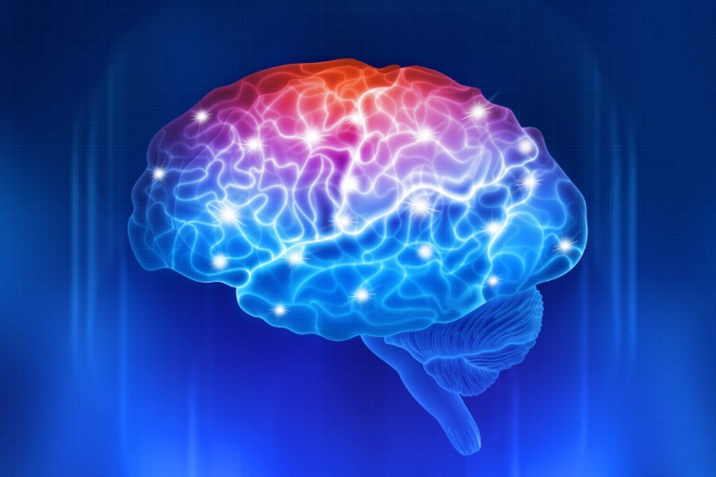
Ψυχολογία-Επαγγελματική Δεοντολογία 4. Κίνητρα & Ανάγκες Δ΄ εξάμηνο τεχνικός Αισθητικής Τέχνης και Μακιγιάζ Μαρία Δημητριάδου, Ψυχολόγος

Slide 2
Δομή παρουσίασης
Κίνητρα & ανάγκες: ορισμός & είδη
Η πυραμίδα των αναγκών του Maslow
Τα κίνητρα & οι ανάγκες των πελατών για αισθητική φροντίδα
Συναισθήματα

Slide 3
Κίνητρα
Ενεργοποιούν και κατευθύνουν την ανθρώπινη συμπεριφορά και σκέψη
Επηρεάζουν την ανθρώπινη συμπεριφορά
Συνήθως δε λειτουργούν μονωμένα, αλλά έχουμε παραπάνω από ένα κίνητρα για μια συμπεριφορά
Δεν μπορούν να παρατηρηθούν άμεσα, η μελέτη τους γίνεται έμμεσα από τον τρόπο που εκδηλώνονται στη συμπεριφορά

Slide 4
Είδη κινήτρων
Βιολογικά (κληρονομική βάση, δηλ. ένστικτα, ανάγκη για φαγητό, νερό, σεξ και ρύθμιση της θερμοκρασίας - εξυπηρετούν την επιβίωση, τη συντήρηση και την αναπαραγωγή του ατόμου και του είδους)
Επίκτητα (αποκτούνται μέσα από διαδικασίες μάθησης και αλληλεπίδρασης)
Κίνητρα που πηγάζουν από εξωτερικές αιτίες: αμοιβές

Slide 5
Είδη κινήτρων
Γνωστικά (πώς η συμπεριφορά μας επηρεάζεται από σκέψεις και πεποιθήσεις ή από γνωστικές ανάγκες, όπως η περιέργεια)
Κοινωνικά (η επιθυμία μας να ικανοποιήσουμε τους άλλους, όπως τους γονείς, τους συζύγους, τα αδέρφια, τους φίλους)
Ψυχολογικά (συναισθηματικά, προσωπικότητας)

Slide 6
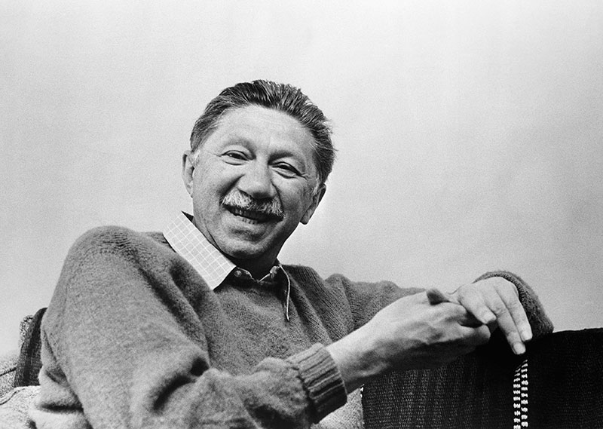
Abraham Maslow (1908-1970)
Aμερικάνος ψυχολόγος
Για 1^{η} φορά ασχολήθηκε με την ιεράρχιση των αναγκών

Slide 7
Πυραμίδα των αναγκών του A. Maslow
Αυτοπραγμάτωση
Ανάπτυξη δυνατοτήτων στο μέγιστο
Ανάγκες ασφάλειας
νόμος, σταθερότητα, τάξη, προστασία
Φυσιολογικές ανάγκες
πείνα, δίψα, αέρας, ύπνος
Ανάγκες εκτίμησης
αποδοχή από τους άλλους, αίσθηση επιτυχίας, αίσθηση ανεξαρτησίας, αυτοεκτίμηση
Κοινωνικές ανάγκες
αγάπη, φιλία, αίσθηση του ανήκειν
1^{η} μορφή πυραμίδας: 5 επίπεδα αναγκών

Slide 8
Πυραμίδα των αναγκών του A. Maslow
Υπερβατικότητα
Βοήθεια άλλων για αυτοπραγμάτωση
Αυτοπραγμάτωση
Ανάπτυξη δυνατοτήτων στο μέγιστο
Ανάγκες εκτίμησης
αποδοχή από τους άλλους, αίσθηση επιτυχίας, ανεξαρτησίας, αυτοεκτίμηση
Αισθητικές ανάγκες
αρμονία, ισορροπία, ομορφιά
Γνωστικές ανάγκες
πνευματική ολοκλήρωση, γνώση
Κοινωνικές ανάγκες
αγάπη, φιλία, αίσθηση του ανήκειν
Ανάγκες ασφάλειας
νόμος, σταθερότητα, τάξη, προστασία
Φυσιολογικές ανάγκες
πείνα, δίψα, αέρας, ύπνος
Η πυραμίδα μετά την προσθήκη άλλων 3 επιπέδων:
αισθητικές ανάγκες
γνωστικές ανάγκες
υπερβατικότητα

Slide 9
Τα χαρακτηριστικά της πυραμίδας
Τα κίνητρα συμπεριφοράς συνδέονται με τις ανάγκες μας
Βήμα-βήμα η άνοδος από τα χαμηλότερα στα υψηλότερα επίπεδα της πυραμίδας
Πρέπει να ικανοποιούμε μια ανάγκη, σε έναν ελάχιστο βαθμό, πριν ασχοληθούμε με τις ανάγκες που βρίσκονται σε ανώτερο επίπεδο
Μετά την ικανοποίηση μιας ανάγκης παρουσιάζεται μία νέα ανάγκη ανώτερου επιπέδου
Ανάγκες 2^{ου} επιπέδου και πάνω είναι ψυχολογικές, σε αντίθεση με 1^{ου} που είναι φυσιολογικές

Slide 10
Κίνητρα & ανάγκες για αισθητική φροντίδα
Ομορφιά στοχείο εκάστοτε πολιτισμού & διαχρονική ανάγκη από την οποία προήλθε το επάγγελμα του αισθητικού
Άγχος ατόμου για εμφάνιση, το οποίο ενισχύεται από ΜΜΕ & social media
Ανάγκη για διαρκή νεότητα, ομορφιά, θαυμασμό, αναγνώριση, κοινωνική αποδοχή, ενίσχυση αυτοεκτίμησης
Ανάδειξη θετικών στοιχείων & εξάλειψη αρνητικών
Γυναίκες ίσως περισσότερο, λόγω βαθιά ριζωμένης πεποίθησης ότι οι γυναίκες διακρίνονται για την ομορφιά, ενώ οι άντρες για τα επιτεύγματα

Slide 11
Συναισθήματα
Τι είναι τα συναισθήματα; Τι γνωρίζετε για αυτά;

Slide 12
Συναισθήματα
Βιώνουμε όλοι καθημερινά διάφορα
Ορισμός: υποκειμενικές καταστάσεις που συνοδεύονται από
σωματικές αλλαγές
αλλαγές στις εκφράσεις του προσώπου
γνωστικές ερμηνείες

Slide 13
Συναισθήματα
Συνοδεύονται από σωματικές αντιδράσεις & αλλαγές π.χ. εκφράσεις προσώπου, τόνος φωνής, ταχυκαρδία, γρήγορη αναπνοή, μούδιασμα, εφίδρωση, σφίξιμο στο στομάχι
Σχετίζονται με τις καταστάσεις που βιώνει το άτομο & την προσωπικότητά του
Δημιουργούνται από κάποιες σκέψεις: οι υποκειμενικές ερμηνείες & όχι τα αντικειμενικά γεγονότα, καθορίζουν τα συναισθήματα

Slide 14
«Ο κύκλος του συναισθήματος» Βασισμένο στη Γνωστική-συμπεριφορική κατεύθυνση

Slide 16
Χαρακτηριστικά συναισθημάτων
Δυσάρεστα ή ευχάριστα (όχι αρνητικά θετικά)
Ένταση
Διάρκεια

Slide 17
Ερώτηση!!!
Μπορούμε να επιλέξουμε τα συναισθήματα που θα νιώσουμε για κάτι/κάποιον/α;

Slide 18
Χαρακτηριστικά συναισθημάτων
Εκδηλώνονται αυθόρμητα: δεν μπορεί κάποιος να τα βιώσει όταν το επιθυμεί.
Όμως, υπάρχει η δυνατότητα διαχείρισής τους.

Slide 19
«Τα συναισθήματα δημιουργούνται ανεξάρτητα από το αν μου αρέσει ή δεν μου αρέσει να τα νιώθω, ανεξάρτητα από το αν θέλω να τα νιώθω με μεγαλύτερη ή μικρότερη ένταση, ανεξάρτητα από την προσωπική μου απόφαση. Βέβαια, αφού δε μπορώ να είμαι κύριος των συναισθημάτων μου, μπορώ σίγουρα να επιλέγω τι θα κάνω με αυτά, μπορώ να τα ελέγχω, κι αυτή η υπεύθυνη εξουσία πάνω σ’αυτό που νιώθω, είναι, ίσως, το αληθινό εργαλείο» Χόρχε Μπουκάι

Slide 20
Ερώτηση!!!
Ποια συναισθήματα είναι χρήσιμα & ποια όχι;

Slide 21
Χρησιμότητα συναισθημάτων
Όλα είναι χρήσιμα
Αξιολόγηση & κατανόηση αντικειμένων, καταστάσεων, ανθρώπων & της σημασίας τους για εμάς

Slide 23
Συναισθηματικές δεξιότητες
Αναγνώριση
Αποδοχή
Έκφραση
Σύνδεση
Διαχείριση

Slide 24
Απορίες, Προβληματισμοί, Επισημάνσεις

